Slide 1
3.2 正则表达式中的元字符
3.2.1 什么是元字符
3.2.2 起始和结束元字符
3.2.3 点号
3.2.4 量词

Slide 2
3.2 正则表达式中的元字符
假设要在一篇文章中查找”he”，可以使用正则表达式”he”.这几乎是最简单的正则表达式，它可以精确匹配这样的字符串：由2个字符组成，前一个字符是”h”，后一个字符是”e”。通常正则表达式测试工具会提供一个忽略大小写的选项，如果勾选，则该正则表达式还可以匹配”HE”、 ”He”、 ”hE”。
但是问题来了，很多单词里包含”he”这2个连续字符，比如”her”、”heet”。用”he”这个正则表达式来做匹配的话，这种规则的单词也会被匹配出来，这并不符合需求。该怎么办呢？
如果要精确查找”he”这个单词，正则表达式应为:”\bhe\b”。结果见P4。代码和文本见regularExpression1.log
\b是正则表达式规定的一个特殊代码，表示单词的开头或结尾，也就是单词的分界处。虽然通常英文单词由空格、标点符号、换行来分隔，但是”\b”并不匹配这些单词分隔符中的任何一个，它只匹配一个位置。
“\b”匹配一个位置的解释:
该特殊代码将匹配这样一个位置:前一个字符和后一个字符不全是字母、数字、下划线、汉字的位置。
现在需求改变了，用户想要匹配”he”后面和这个”he”在同一行且不远处跟着一个”is”的字符串，这样的正则表达式该怎么写？
\bhe\b.*\bis\b
这个正则表达式中：
点号（.）是元字符，表示匹配除换行符外的任意字符。
*也是元字符，不过它代表的不是字符，也不是位置，而是数量——它指定*前面的内容可以连续重复使用任意次以使得整个正则表达式得以匹配。

Slide 3
3.2 正则表达式中的元字符
因此，”.*”的意思就是:任意数量的、不包含换行符的字符。
现在再来看这个正则表达式：
\bhe\b.*\bis\b
它的含义为:
匹配这样的一行:
在该行中，存在字符串he和字符串is,且
①:字符串he中的字符h前面的字符不能为数字、字母、汉字、下划线
②:字符串he中的字符e后面的字符不能为数字、字母、汉字、下划线
③:字符串he和字符串is之间可以为除换行符外的任何字符或字符串
④:字符串is中的字符i前面的字符不能为数字、字母、汉字、下划线
⑤:字符串is中的字符s后面的字符不能为数字、字母、汉字、下划线
结果见P5。代码见regularExpression2.log

Slide 4
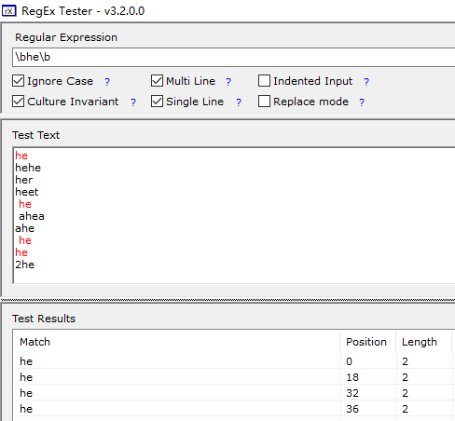
3.2 正则表达式中的元字符
\bhe\b
图示

Slide 5
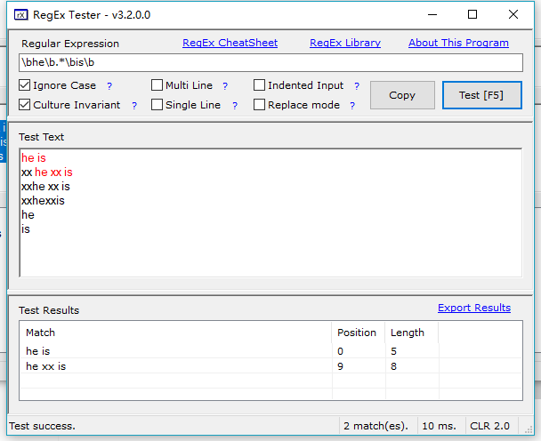
3.2 正则表达式中的元字符
\bhe\b.*\bis\b
图示

Slide 6
3.2 正则表达式中的元字符
问题:
为什么” xxhe xx is”匹配失败?
答案:问出这个问题说明对\b的理解不够深刻.
step1. 先来回顾\b的概念:前一个字符和后一个字符不全是字母、数字、下划线
step2.问题分析
那么按照概念，\bhe\b中，深蓝色的\b后面已经是字符h了，说明\b的前面一个位置不能为字母、数字、下划线。
同样的，淡蓝色的\b前面已经是字符e了，所以\b的后面一个位置不能为字母、数字、下划线。
也就是说，这个字符串匹配失败的原因为:xxhe部分不符合模式。如果第二个x后面有一个空格，这个字符串就能通过匹配了。
step3.加深理解
\b就如同在字符和字符之间的一个|，\bhe\b就像是 xxx|he|。这里字符h前面的\b所起到的作用是:
∵ \b后面已经是字符h了
∴ \b前面不能是数字、字母、汉字、下划线

Slide 7
3.2.1 什么是元字符
元字符（Meta-Characters）的概念：
元字符是正则表达式中具有特殊意义的专用字符，用来规定其前导字符（即位于元字符前面的字符）在目标对象中的出现模式。
. 匹配除换行符外的任意字符
\w 匹配字母、数字、下划线、汉字
\s 匹配任意空白符
\d 匹配数字
\b 匹配单词的开始或结束
^ 匹配字符串的开始
$ 匹配字符串的结束
- 表示范围
[] 匹配括号中的任何一个字符
* + ? 量词

Slide 8
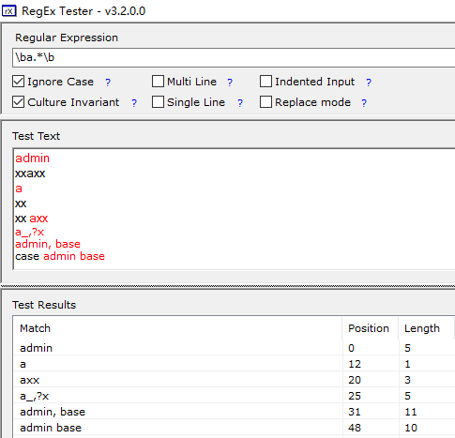
3.2.1 什么是元字符
例子:
1) 匹配以字符”a”开头的单词
我的想法:
\ba.*\b
错在何处:这样匹配，则在一行内 a开头的单词后面直至该行结束，全都被匹配成了以字符a开头的单词。换句话说，从字符a开始到结束，中间不仅不能有换行符，而且还不能有空格 逗号 下划线等符号。才算是以字符a开头的单词。

Slide 9
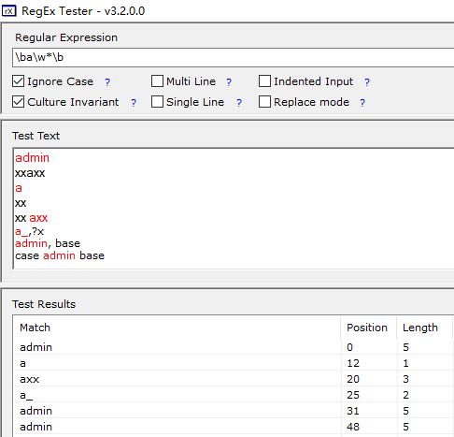
3.2.1 什么是元字符
1) 匹配以字符”a”开头的单词
正确写法:
\ba\w*\b
表达式和文本见regularExpression3.log

Slide 10
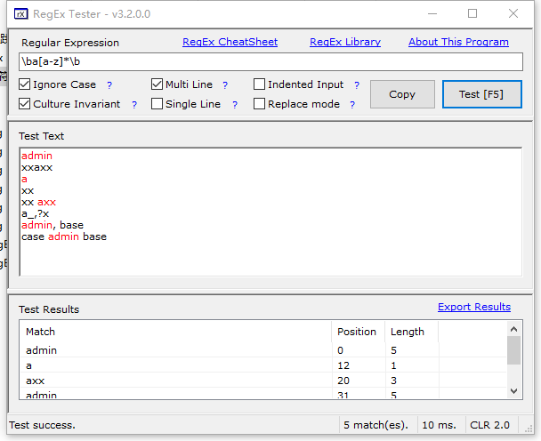
3.2.1 什么是元字符
其实这个正则也不太对，因为\w的概念为:
匹配字母、数字、汉字、下划线。而需求中要求的是：只能匹配字母。
所以正确答案应该是:
\ba[a-z]*\b
表达式和文本见regularExpression7.log

Slide 11
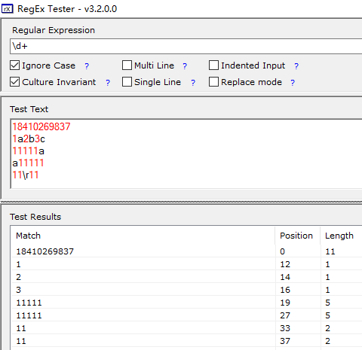
3.2.1 什么是元字符
2) 匹配1个或更多的连续数字
这里要介绍量词+
+:匹配重复1次或多次
*:匹配重复0次或多次
因此，正确的表达式应为:
\d+
表达式和文本见regularExpression4.log

Slide 12
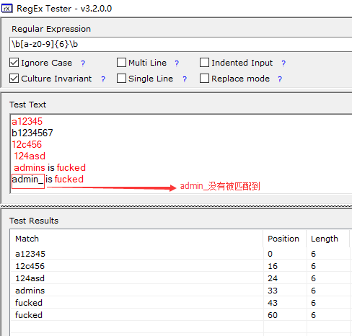
3.2.1 什么是元字符
3) 匹配刚好6个字符的单词
注:正则表达式中的”单词”指的是不少于1个的连续字母和数字
我的想法:\b[a-z0-9]{6}\b
书上答案:\b\w{6}\b
个人认为，我的想法是正确的。因为需求上写的是”连续字母和数字”，因此不能有汉字和下划线。所以我要用[a-z0-9]，不应该用\w
\b[a-z0-9]{6}\b的匹配结果

Slide 13
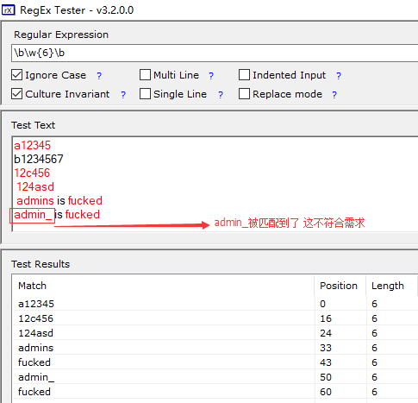
3.2.1 什么是元字符
3) 匹配刚好6个字符的单词
\b\w{6}\b的匹配结果
表达式和文本见regularExpression5.log

Slide 14
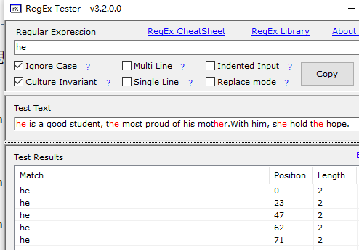
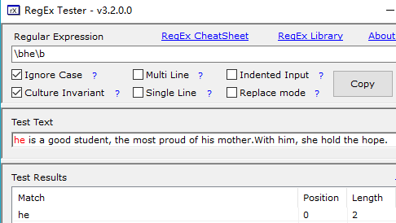
3.2.1 什么是元字符
4) 思考题:用he和\bhe\b匹配下面的橘子,分别有多少种结果?
这里重点看的是{N}，这个表达式的意思是:前面的元字符必须连续重复匹配N次。其中N为大于等于0的整数。{N,M}表示连续重复匹配N到M次。当M = +∞时，可简写为{N,}。当指定仅重复匹配N次时，可写为{N}。
思考题:使用he和\bhe\b匹配句子:
he is a good student, the most proud of his mother. With him, she hold the hope.
分别有多少种匹配结果?
he:2种 ×
he is a good student, the most proud of his mother. With him, she hold the hope.
正确答案:5种 如左下图示
he is a good student, the most proud of his mother. With him, she hold the hope.
\bhe\b:1种 √ 如右下图示
he is a good student, the most proud of his mother. With him, she hold the hope.

Slide 15
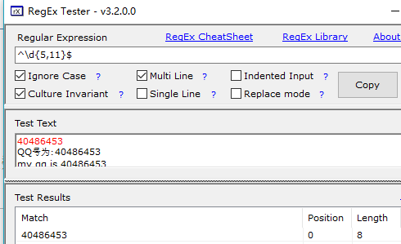
3.2.2 起始和结束元字符
元字符中有2个用来匹配位置:
^:匹配字符串的开始
$:匹配字符串的结束
这2个元字符和\b相似。
来看需求:
匹配一个QQ号，其中QQ号为由5-11位数字组成的字符串
^\d{5,11}$
注:勾选了Muliline表示使用^和$匹配每一行的开始和结束处，不勾选将视整个输入为1个字符串。

Slide 16
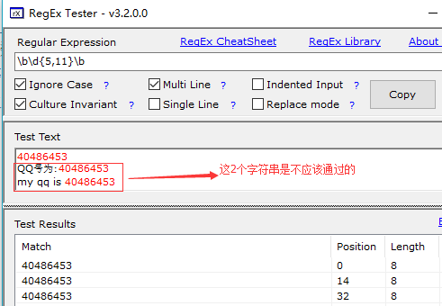
3.2.2 起始和结束元字符
匹配一个QQ号，其中QQ号为由5-11位数字组成的字符串
我的想法:\b\d{5,11}\b 和^\d{5,11}$是等价的。
错。因为需求为:只有5-11位的数字能通过，而字符串中含有5-11位的字符，是不能通过的。

Slide 17
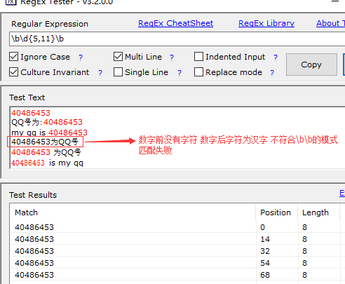
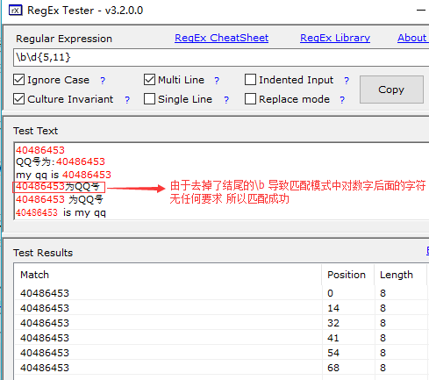
3.2.2 起始和结束元字符
匹配一个QQ号，其中QQ号为由5-11位数字组成的字符串
那么，\b\d{5,11}\b和^\d{5,11}$的区别何在?
^$带有位置的含义，它所描述的模式是:待匹配的字符串从开始到结尾符合某种模式
\b\b没有位置的含义，它所描述的模式是:待匹配的字符串中，是否存在符合某种模式的一部分字符串。
继续深入,\b\d{5,11}\b和\b\d{5,11}的差别何在?
\b\d{5,11}\b:
5-11位数字的前后1个位置上的字符，均不能为数字、字母、汉字、下划线 如左下图示
\b\d{5,11}:5-11位数字的前1个位置上的字符，不能为数字、字母、汉字、下划线 如右下图示

Slide 18
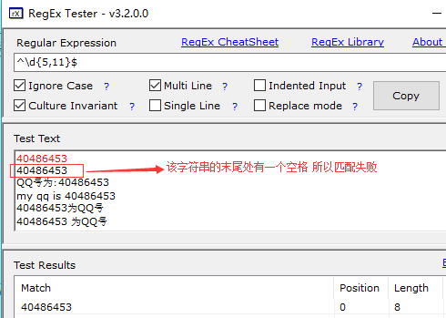
3.2.2 起始和结束元字符
匹配一个QQ号，其中QQ号为由5-11位数字组成的字符串
思考题:
请说出如下正则表达式的不同点
^\d{5,11}$
\d{5,11}$
^\d{5,11}
\d{5,11}
答案
^\d{5,11}$:待匹配的字符串必须以5-11位数字作为开头和结尾部分，即该字符串中只能包含5-11位的数字，不能包含任何其他字符

Slide 19
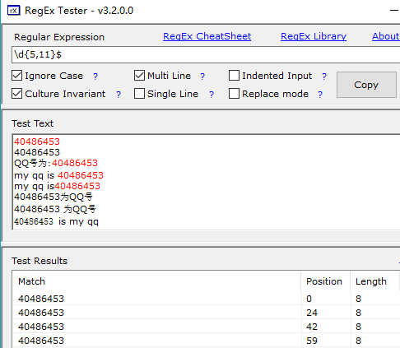
3.2.2 起始和结束元字符
匹配一个QQ号，其中QQ号为由5-11位数字组成的字符串
\d{5,11}$:待匹配的字符串必须以5-11位数字结尾

Slide 20
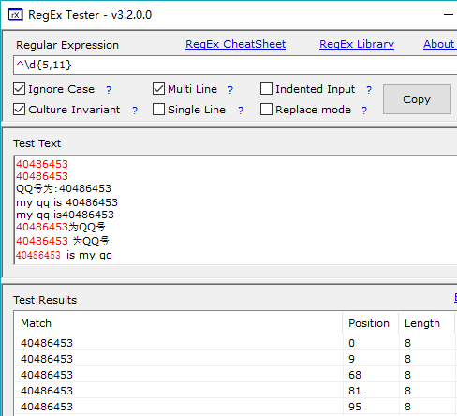
3.2.2 起始和结束元字符
匹配一个QQ号，其中QQ号为由5-11位数字组成的字符串
^\d{5,11}:待匹配的字符串必须以5-11位数字开头

Slide 21
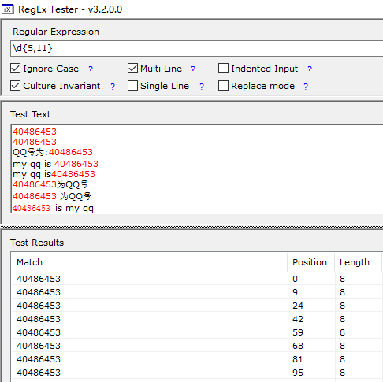
3.2.2 起始和结束元字符
匹配一个QQ号，其中QQ号为由5-11位数字组成的字符串
\d{5,11}:待匹配的字符串中包含5-11位的数字即可匹配成功，不论这串数字的位置在哪。
表达式和测试文本见regularExpression6.log

Slide 22
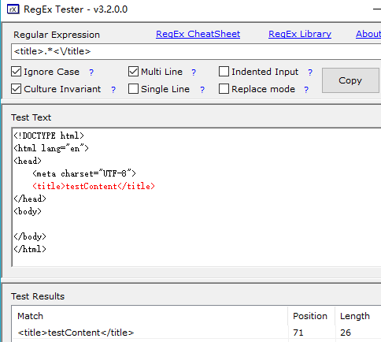
3.2.3 点号
点号(.)是使用频率最高的元字符。
点号（.）的概念:匹配除换行符以外的任何字符。比较常用的场景为抓取HTML代码中某个元素中的内容。
需求:
根据Html代码抓取title标签中的内容 HTML代码见testHtmlContentForRegExp.html
<title>.*<\/title>

Slide 23
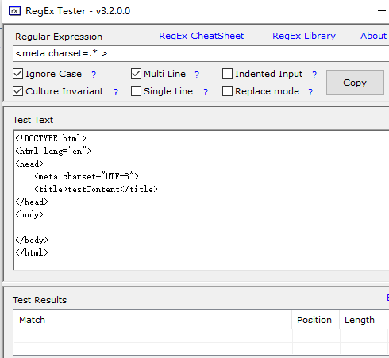
3.2.3 点号
思考题1:还是这段文本,请使用正则表达式匹配字符集。
我的答案:<meta charset=.* >
错。从文本中可知，待匹配的”UTF-8”部分后面并没有空格。而我写的表达式中，.*后面有一个空格，所以匹配失败。

Slide 24
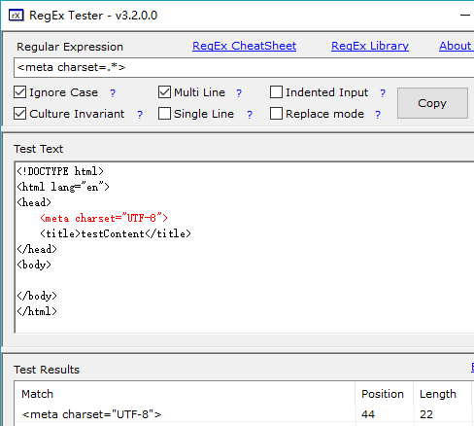
3.2.3 点号
正确答案:
<meta charset=.*>

Slide 25
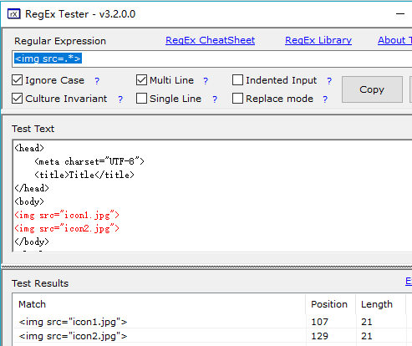
3.2.3 点号
思考题2:现有HTML代码testHtmlContentForRegExp2.html。写一个正则，匹配img标签中src部分内容。
<img src=.*>

Slide 26
3.2.4 量词
前面已经涉及到了一些关于量词的概念。这里再总结一下即可。
*：重复0到多次
+：重复1到多次
?：重复0次或1次
{N}：重复N次
{N,M}：重复N次到M次
{N,}:重复N次或更多次

Slide 27
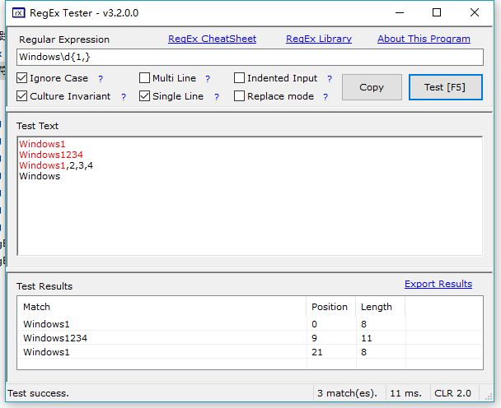
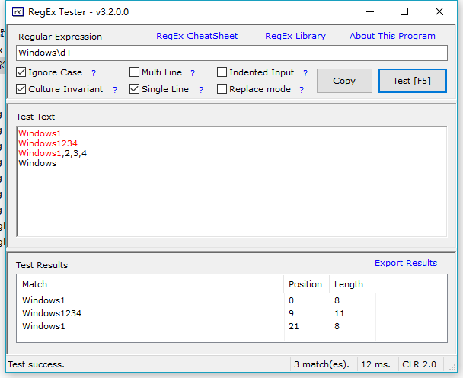
3.2.4 量词
来看几个关于量词的实际需求
1) 字符串Windows后面紧跟1个或多个数字时可通过匹配
Windows\d{1,} 或 Windows\d+均可
表达式和测试文本见regularExpression8.log

Slide 28
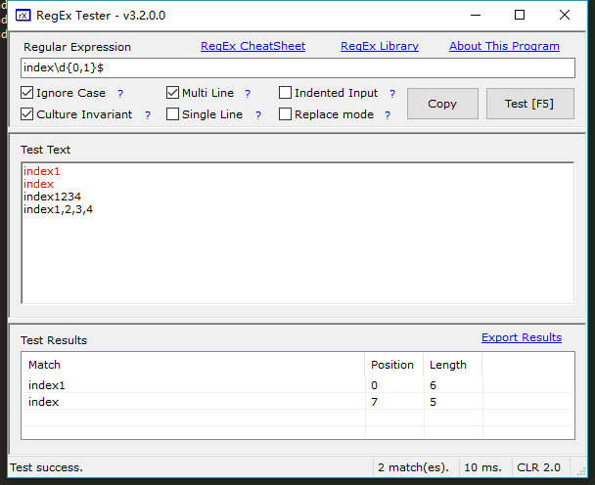
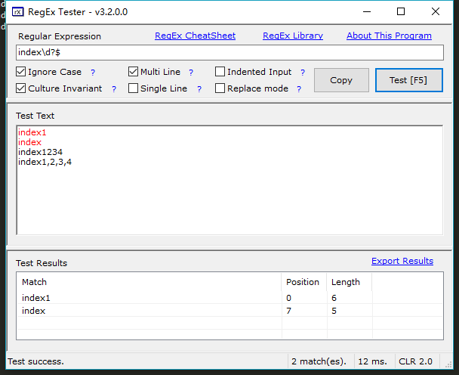
3.2.4 量词
2) 字符串index后面紧跟0个或1个数字时可通过匹配
index/d{0,1} $或 index/d?$
表达式和测试文本见regularExpression9.log

